Slide 1
第二节
生命活动的主要承担者——
蛋白质
学习目标
1、说明氨基酸的结构特点以及氨基酸
形成蛋白质的过程(重点)
2、概述蛋白质的结构和功能(重点)
3、蛋白质的结构具有多样性的原因
(重点和难点)

Slide 2
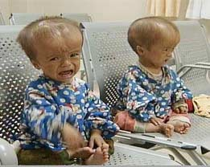
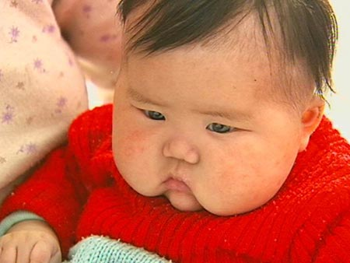
2004年 劣质奶粉与大头娃娃
主要是以各种廉价的食品原料如淀粉、蔗糖等全部或部分替代乳粉 ，奶粉蛋白质、脂肪含量严重不足

Slide 3
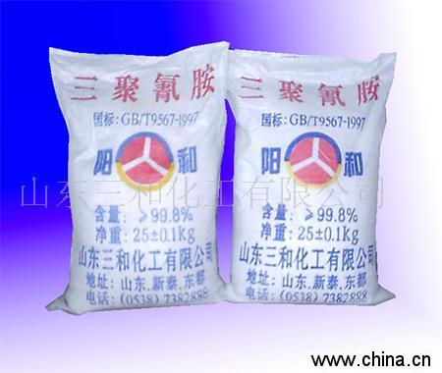
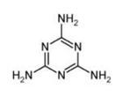
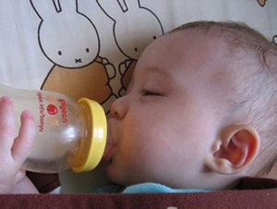
2008年 三聚氰胺与毒奶粉
含氮量66%
造成蛋白质含量虚高。动物长期摄入三聚氰胺会造成生殖、泌尿系统的损害，膀胱、肾部结石，并可进一步诱发膀胱癌。

Slide 4
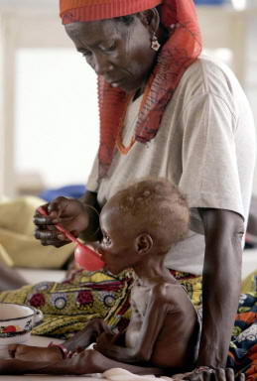
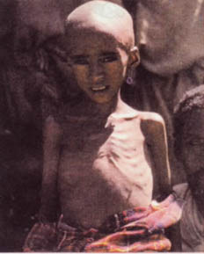

非洲儿童
蛋白质极度缺乏！

Slide 5


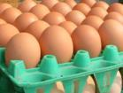

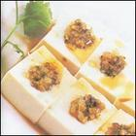
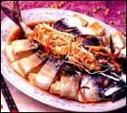


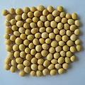
想一想:哪些食品富含蛋白质?

Slide 6
1、化学元素组成：
C、H、O、N
很多重要蛋白质还含有 S 、P等元素
2、蛋白质的相对分子质量：
是一种高分子化合物
几千～100万以上
化学式
原子个数
相对分子质量
水
H₂O
3
18
葡萄糖
C₆H₁₂O₆
24
180
牛 奶
乳蛋白
C₁₆₄₂H₂₆₅₂O₄₉₂N₄₂₀S₁₂
5224
36684
血红
蛋白
C₃₀₃₂H₄₈₁₆O₈₇₂N₇₈₀S₈Fe₄
9512
64500

Slide 7

思考:
蛋白质是由什么物质构成的？
水解
蛋白质
多种氨基酸
水解法是研究高分子化合物的一种基本方法

Slide 8
3、蛋白质的基本组成单位：
自然界中已经发现的氨基酸有100多种，组成蛋白质的氨基酸约有２０种。
H
氨基酸
H
O
H2N
C
COOH
结构通式：
N
C
OH
H
氨基
羧基
R（20种）

Slide 9
氨基酸的种类
H
CH3
甘氨酸
丙氨酸
H
C
COOH
R
NH₂
氨基酸通式在结构上的特点：
R基
(a) 氨基酸的种类由 决定。
一个氨基和一个羧基
(b)每个氨基酸分子至少都含有 ，
并且这个氨基和羧基是连在 上。
同一个碳原子

Slide 10
练习：
—CH₂—
—C—
CH₃
1、
NH₂
COOH
①
NH₂
COOH
②
H
SH
H
—C—
—C—
CH₂
③
NH₂
CH₂—
COOH
④
H
COOH
H
NH₂
SH
①②④
（1）以上属于氨基酸的是_____________________
CH2
—CH3,
—H,
（2）如果是氨基酸，则它们的R基分别是:______________

Slide 11
人体内的20种氨基酸中：
8种必需氨基酸-----不能自己合成的，必须从外界环境中直接获取的
包括：
甲硫氨酸、缬氨酸、赖氨酸、异亮氨酸、苯丙氨酸、亮氨酸、色氨酸、苏氨酸
甲 携 来 一 本 亮 色 书
12种非必需氨基酸-----人体细胞能够自己合成的
例如：甘氨酸、丙氨酸、谷氨酸......

Slide 12
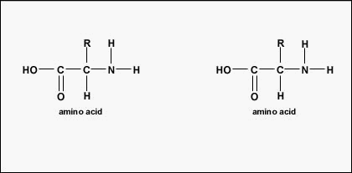
4、蛋白质的结构
氨基酸的结合方式：
脱水缩合
H
—C—
—C—
H
H2
C—
OH
H
N
+
—N
CO
OH
O
H
R₁
R₂
—C
H
C—
H
—C—
COOH
H₂O
+
NH₂
N—
（二肽）
R₁
O
H
R₂
肽键
—NH—CO—

Slide 13
多 肽的形成
多个氨基酸通过肽键连接成多肽
—C
H
C—
H
—C—
H
—C—
C—OH
N—
+
H
NH₂
—N
CO
OH
R₁
O
H
R₂
O
H
R₃
（二肽）
—C
H
C—
H
—C—
H
—C—
—N
N—
C
CO
H₂O
+
NH₂
OH
R₁
O
H
O
H
R₂
R₃
（三肽）
多肽链和多肽的区别？
（四肽）
（多肽）

Slide 14
下列各项中，正确表示肽键的是
⑴ －CO－NH2 ⑵ CO－NH
⑶ －CO－NH ⑷ －CO－NH－
⑸ －CO－N2H2 ⑹ －C－NH－
O

Slide 15
—C
H
C—
H
—C—
H
—C—
—N
N—
C
CO
NH₂
OH
R₁
O
H
O
H
R₂
R₃
一条多肽链至少有几个氨基和羧基？在什么位置？
至少1个氨基1个羧基，分别位于链的两端
为什么是“至少”？
R基中可能还有氨基或羧基

Slide 16
有关肽链的计算
5－1＝4
9－1＝8
H₂N —
1
2
3
4
5
6
7
8
9
—COOH
二硫键
H₂N —
1
2
3
4
5
6
7
—COOH
7－1＝6
6＋8＝14
（9＋7）－2＝14
肽键数=失去的水分子数=氨基酸总数－肽链数

Slide 17
练一练
若有 n个氨基酸分子缩合成m条肽链：
（n－m）
则可形成 _________ 个肽键，
脱去__________个水分子
（n－m）
m
至少有－NH₂和－COOH各_____个。

Slide 18
例1：组成生物体某蛋白质的12种氨基酸的平均相对分子量为128，一条含有100个肽键的多肽链的相对分子质量为（ ）
A、12928 B、11128 C、12800 D、11000
B
蛋白质式量＝氨基酸数×氨基酸平均式量－肽键数× 18
例2：已知20种氨基酸的平均分子量是128，现有一蛋白质分子由2条多肽链组成，共有肽键98个，此蛋白质的分子量最接近于（ ）
A、12800 B、12544 C、11036 D、12288
C
蛋白质式量＝n×氨基酸平均式量－(n-m)× 18

Slide 19
蛋白质的形成
一条或多条多肽链通过一定的化学键互相连接在一起。这些肽链不呈直线，也不在同一个平面上，而是形成非常复杂的空间结构。
氢键 二硫键

Slide 20
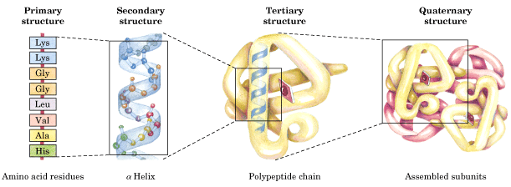
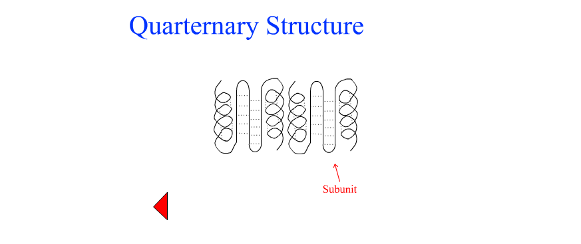

Slide 21
蛋白质的变性
蛋白质分子在物理或化学因素的影响下，原有的空间结构发生改变，从而造成蛋白质分子原有的理化性质和生物活性发生改变。
鸡蛋清
白色絮状物
絮状物消失
鸡蛋煮熟
空间结构伸展、松散
易被蛋白酶水解
容易消化
少量食盐
兑水稀释
不可逆
可逆

Slide 22
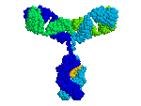
元素
C. H. O. N 很多还有S、P
蛋白质
基本单位
氨基酸
（约20种）
（脱水缩合）
化学结构
多肽
（ 1～n个，盘曲、折叠）
空间结构
蛋白质

Slide 23
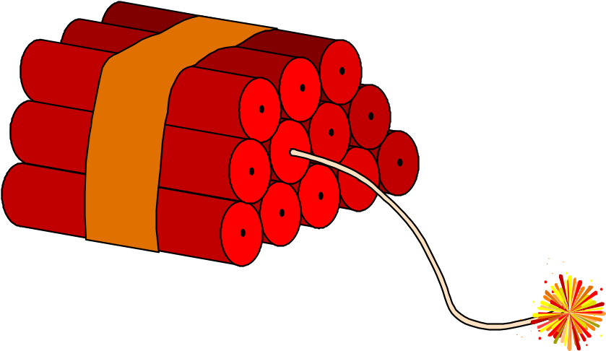

氨基酸：20种
蛋白质：
10¹⁰～10¹²

Slide 24
5、蛋白质结构多样性的原因
氨基酸的数目成百上千
氨基酸的种类不同
氨基酸的排列次序千变万化
肽链的盘曲、折叠方式及其形成的空间结构千差万别
蛋白质结构多样性
蛋白质种类多样性
蛋白质功能多样性

Slide 25
6、蛋白质的主要功能
1)结构功能：构成细胞和生物体结构的重要物质(如肌球蛋白)
2)催化功能：催化细胞内部的化学反应(如酶)
3)运输功能：运输载体的功能(如血红蛋白)
4)调节功能：信息传递作用，能够调节机体的生命活动(如胰岛素和生长激素)
5)免疫功能：在免疫系统里面起免疫功能(如抗体)
一切生命活动都离不开蛋白质，
蛋白质是生命活动的主要承担者和体现者

Slide 26


蛋白质的鉴定
双缩脲试剂
A液：0.1 g/mL的 溶液
B液：0.01 g/mL的 溶液
原理:在碱性环境下,Cu²⁺可以与肽键发生反应,形成紫色的络合物
先加A液1mL，再加B液4滴 紫色

Slide 27
练一练
②
④
—C
H
CH3
H
H
⑦
①
⑥
—C—
N—
C—
—C—
N—
C—
—C—
NH₂
N—
COOH
C
H
O
H
H
O
H
CH2
O
H
CH2
⑤
C
O
COOH
③
NH₂
⑧
⑨
（1）该化合物中，①表示________， ③ 表示________ ，⑦表示________。
（2）该化合物有氨基________个，有羧基________个。该化合物的名称是_______。
氨基
肽键
羧基
多肽
2
2
（四肽）
四
三
（3）该化合物由 个氨基酸分子失去 个水分子而形成，
这种反应叫 反应。
（4）该图中所示的氨基酸种类不同，是由 决定的。
（5）如果图中氨基酸的平均分子量为180，则该化合物的分子量是 。
脱水缩合
R基
666

